Slide 1
Frame Relay

Slide 2
Основная особенность – отсутствие явного управления потоками (сигнализация переносится в кадр данных).
Оперирует кадрами данных, каждый из которых содержит адреса получателя, отправителя и управляющей информацией.
Работает на канальном (протокол LAP-F) и физическом (поддержка рекомендаций серии V, Х.21, T1/E1, BRI/PRI) уровнях.
Использует статистическое мультиплексирование
Организует постоянные и проключаемые виртуальные каналы (PVC и SVC)

Slide 3
Базовые возможности:
Поддержка дуплекса
Скорость для абонентов 2 Мбит/с, для транспортных сегментов до 155 Мбит/с
Сохранение порядка кадров
Определение ошибок передачи. Перезапрос производится с узла-получателя.
Впервые применена прозрачность передачи данных (т.е. модификация только адресного поля и поля контрольной суммы при сохранении структуры кадра).

Slide 4
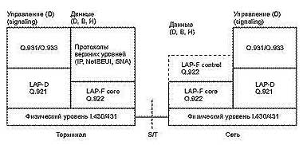
Стек протоколов FR

Slide 5
Структура кадра
(канальный уровень)
флаг
Заголовок
Данные
Контр.
сумма
флаг
Комбинация 01111110.
Для избежания ложного срабатывания
на передаче используется bit-staffing –
Вставка 0 после каждых пяти 1.
Комбинация из пятнадцати или более 1
означает состояние покоя канала
Рассчитывается по всему
кадру. Занимает 1 байт
Размер поля данных от 1 до 4096 байт

Slide 6
Структура заголовка
Адрес FR
Резерв
1 бит
+ адрес
FR
FECN
BECN
DE
Адрес в пределах FR и расширение адреса
10 бит + 1 бит
Уведомление о перегрузке,
1 бит
Разрешение сброса,
1 бит

Slide 7
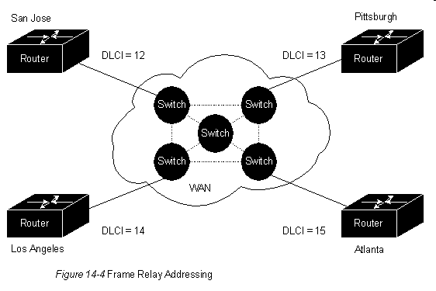
Соответствие DLCI и PVC

Slide 8
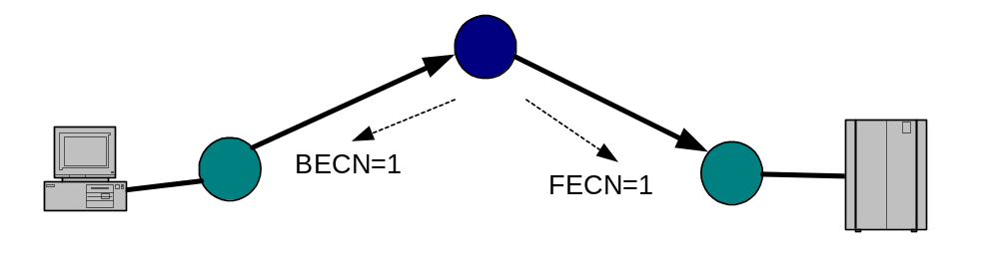
Модели качества обслуживания
1. Механизм предотвращения перегрузки: позволяет протоколам верхних уровней реагировать на сообщения о перегрузке сети:
FECN (Forward Explicit Congestion Notification) – прямое уведомление о перегрузке;
BECN (Backward Explicit Congestion Notification) – обратное уведомление о перегрузке.

Slide 9
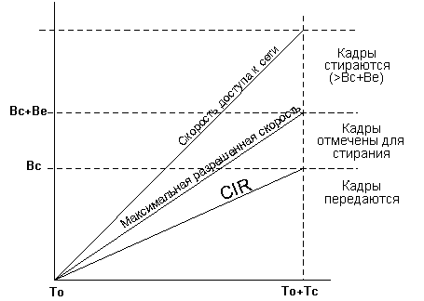
Согласованная скорость передачи
CIR= Bc / Tc
EIR=(B(c) + B(e))/T(c)

Slide 10
Формат LMI
+---------------------------+
|Флаг (7E шестнадцатеричн.) |
+---------------------------+
| Адрес Q.922 |
+-- --+
| |
+---------------------------+
| Control (UI = 0x03) |
+---------------------------+
| Заполнение (0x00) |
+---------------------------+
| NLPID |
+---------------------------+
| . |
| . |
| . |
| Данные |
| . |
| . |
+---------------------------+
| Контрольная сумма FCS |
+-- . --+
| (2 октета) |
+---------------------------+
|Флаг (7E шестнадцатеричн.) |
+---------------------------+
 | 8 | 7 | 6 | 5 | 4 | 3 | 2 | 1 | Назначение
1 | 0 | 1 | 1 | 1 | 1 | 1 | 1 | 0 | Флаг
2 | 0 | 0 | 0 | 0 | 0 | 0 | 0 | 0 | Заголовок: DCLCI=0, CR=0
3 | 0 | 0 | 0 | 0 | 0 | 0 | 0 | 1 | DE=0, FECN=0, DECN=0
4 | 0 | 0 | 0 | 0 | 0 | 0 | 1 | 1 | Индикатор ненумерованного кадра
5 | 0 | 0 | 0 | 0 | 1 | 0 | 0 | 0 | Определитель протокола
6 | 0 | 0 | 0 | 0 | 0 | 0 | 0 | 0 | Вызываемый номер (только для SVC)
7 |  |  |  |  |  |  |  |  | Тип сообщения
8 |  |  |  |  |  |  |  |  | Первый информационный элемент
9
10
11
12
13
 | ... |  |  |  |  |  |  |  | ...
 |  |  |  |  |  |  |  |  | N-й информационный элемент
 |  |  |  |  |  |  |  |  | Проверочная последовательность
 | 0 | 1 | 1 | 1 | 1 | 1 | 1 | 0 | Флаг

Slide 11
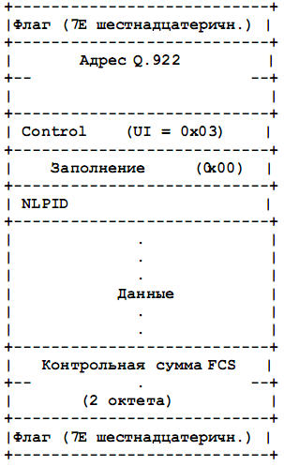
Инкапсуляция
идентификатор протокола сетевого уровня NLPID (Network Level Protocol ID)

Slide 12
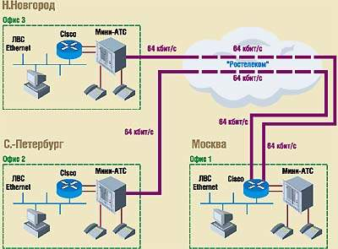

Slide 13
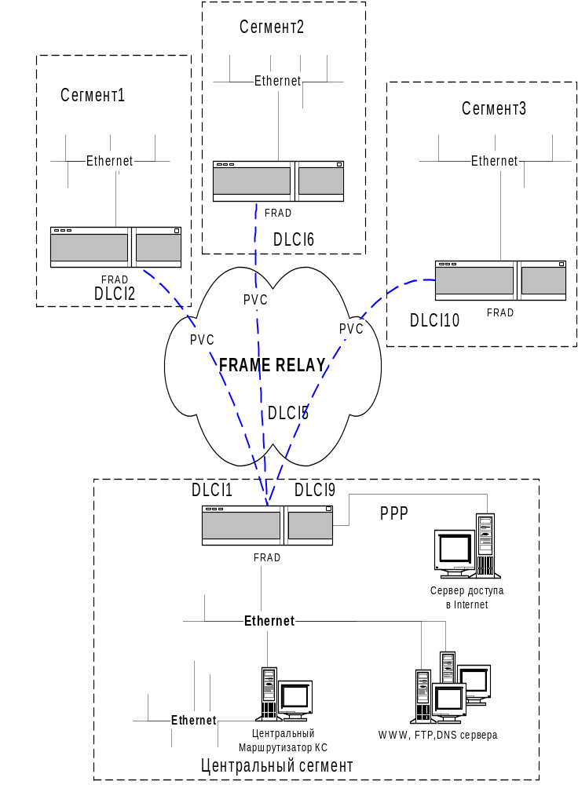
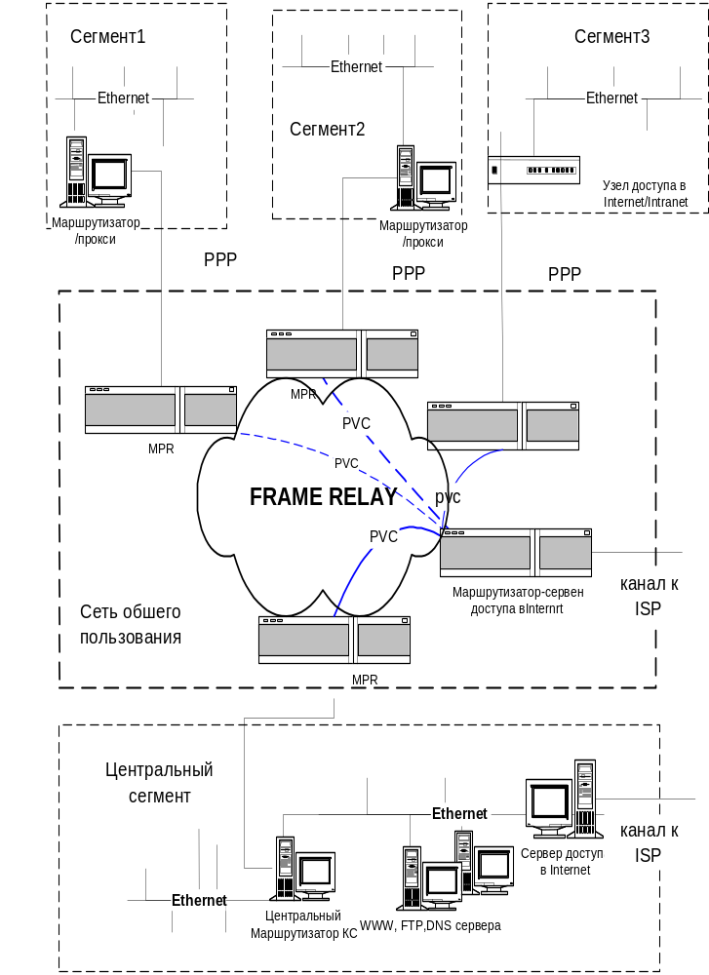

Slide 14
